Slide 1
TFI 1
Mejora y Restauración de Imágenes
Integrantes: Matias De Vivo | Cristian D. Fortunesky Barrios
Cátedra: Procesamiento de Imágenes y PLN · IFTS N°24 · 1C 2026
Cámara
Oscura
Medio
Gráfico Color
Medio Gráfico
Blanco/Negro

Slide 2
Objetivo del Trabajo
①
Diagnosticar el problema visual principal de cada imagen antes de intervenir.
②
Construir tres pipelines de mejora: uno por tipo de imagen (cámara oscura, color, B/N).
③
Comparar al menos dos estrategias por caso con evidencia visual y justificación técnica.
④
Elegir una versión final argumentada y señalar los límites del método.
Criterio rector: un pipeline breve y coherente vale más que una cadena larga sin argumento.

Slide 3
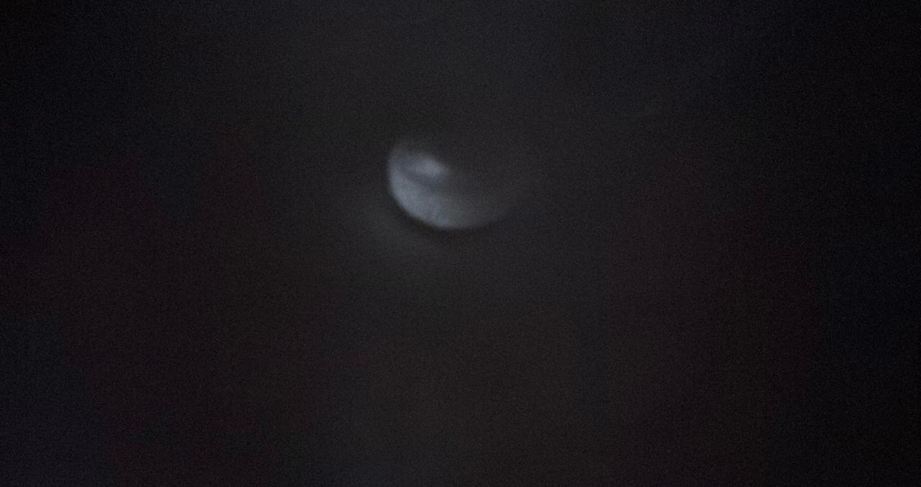
CASO 1 · Imagen de Cámara Oscura
Diagnóstico inicial
¿Oscura?
Sí. Casi toda la imagen en negros/grises oscuros
¿Bajo contraste?
Sí. Objeto y fondo poco diferenciados, apariencia lavada
¿Hay ruido?
Sí. Granulado visible, especialmente en zonas oscuras
¿Ilum. desigual?
Sí. Luz concentrada en el centro, resto muy oscuro
¿Deformación?
No. El problema no es la forma sino la oscuridad y desenfoque
Métricas del diagnóstico
Brillo medio: 22.68 · Contraste (std): 12.53 · Ruido estimado: 6.19 · Rango dinámico: 57

Slide 4
Caso 1 · Pipeline de Mejora
01
02
Recorte de ROI
Conversión a escala de grises
Se aísla la zona de mayor intensidad usando el canal V del espacio HSV y un umbral por percentil. Sin este paso, el fondo oscuro domina las estadísticas de intensidad e impide medir el contraste real.
La proyección de cámara oscura no aporta información cromática útil. Trabajar en grises reduce ruido de canal, simplifica el pipeline y facilita la comparación de estrategias.
03
04
CLAHE suave (clipLimit=1.5)
Mediana 3×3 + ajuste brillo/contraste
Ecualización adaptativa con clipLimit bajo para mejorar contraste local de forma moderada. tileGridSize=(8,8) divide la imagen en regiones medianas sin generar cambios artificiales bruscos.
Mediana reduce el granulado resaltado por CLAHE. convertScaleAbs con alpha=1.2 y beta=10 aclara levemente la imagen sin quemar las zonas ya iluminadas.

Slide 5
Caso 1 · Comparación de Estrategias
Estrategia A (elegida)
Estrategia B (descartada)
ROI → grises → CLAHE suave → mediana → ajuste brillo
ROI → grises → equalizeHist → Gaussian blur → sharpening
✓ CLAHE clipLimit=1.5: contraste moderado, no exagera ruido
✗ equalizeHist: ecualización global muy agresiva
✓ Mediana 3×3 reduce granulado resaltado por CLAHE
✗ Exagera ruido, granulado y bandas verticales del fondo
✓ alpha=1.2, beta=10: aclara sin quemar zonas iluminadas
✗ Zonas iluminadas sobreexpuestas: halos artificiales
✓ Proyección central más distinguible del fondo
✗ Sharpening amplifica los artefactos ya presentes
✓ Apariencia más natural, sin halos ni sobreexposición
✗ Imagen pierde naturalidad, ilegible en zonas oscuras
Límite del método: desenfoque residual permanece, leves bandas verticales, y no se recupera información no capturada por la cámara.

Slide 6
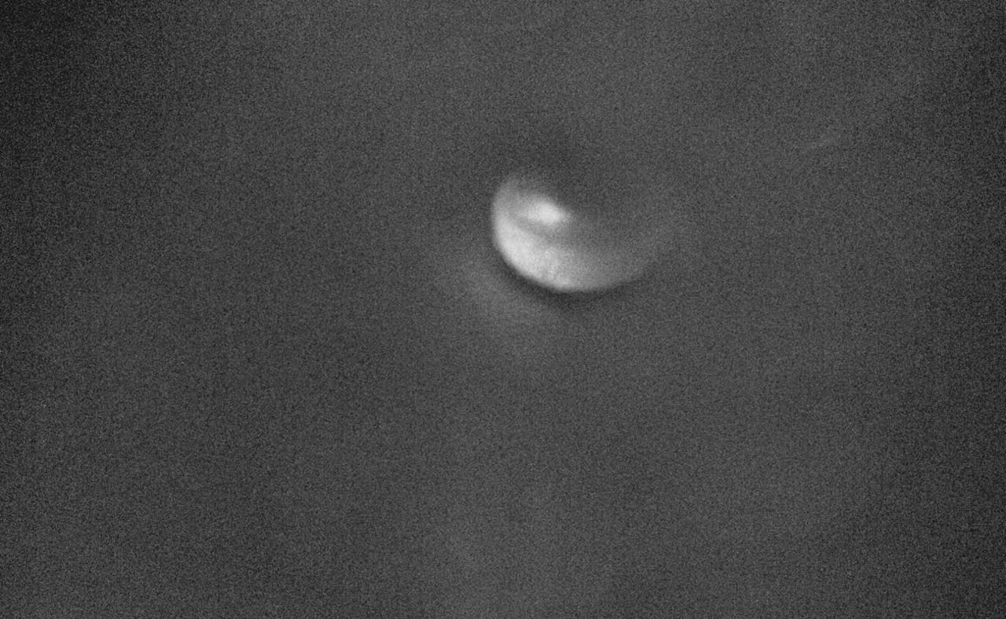
CASO 1 · Cámara Oscura — Resultado del pipeline
ANTES
DESPUÉS
→
Original: imagen muy oscura, brillo medio 22.68/255
Después: ROI + CLAHE suave (clip=1.5) + mediana + ajuste brillo

Slide 7
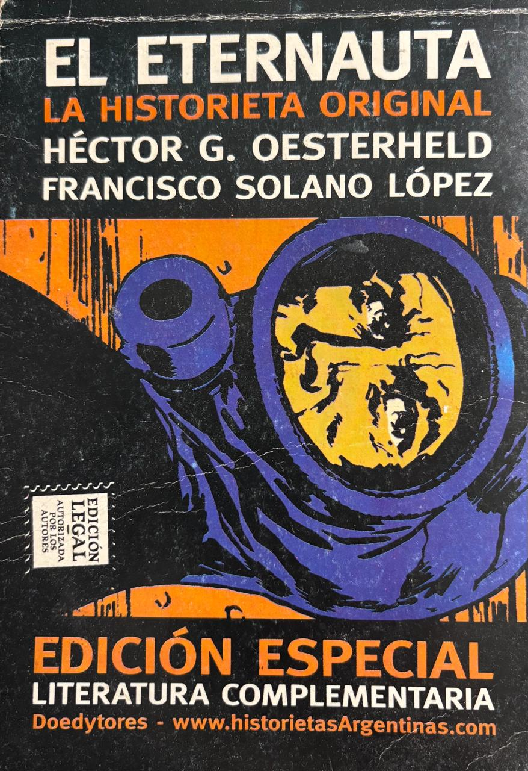
CASO 2 · Imagen de Medio Gráfico Color
Diagnóstico inicial
Dominante de color cálida (luz ambiente amarillenta)
Naranja y azul/violeta aparecen desaturados
Pérdida de contraste general por iluminación indirecta
Rayaduras blancas localizadas sobre el fondo negro
Perspectiva frontal: sin deformación geométrica
Imagen elegida: tapa de El Eternauta (Oesterheld/Solano López). Colores saturados de referencia permiten evaluar la corrección.

Slide 8
Caso 2 · Comparación de Estrategias
Estrategia 1 (descartada)
Estrategia 2 (elegida)
Mejora en espacio HSV
Corrección en espacio LAB + CLAHE
✗ Canal S × 1.4: sube saturación de todos los colores
✓ CLAHE sobre L: mejora contraste sin afectar el color
✗ Canal V × 1.1: leve aumento de brillo
✓ Canal B − 8: reduce exceso de amarillo de la dominante
✗ El tono H no se modifica → dominante cálida persiste
✓ L, A, B actúan por separado → corrección precisa
✗ Colores más vivos pero con sesgo amarillento sin corregir
✓ Naranja y azul quedan equilibrados entre sí
Límite: las rayaduras localizadas requieren inpainting específico, fuera del alcance del pipeline de corrección global.

Slide 9
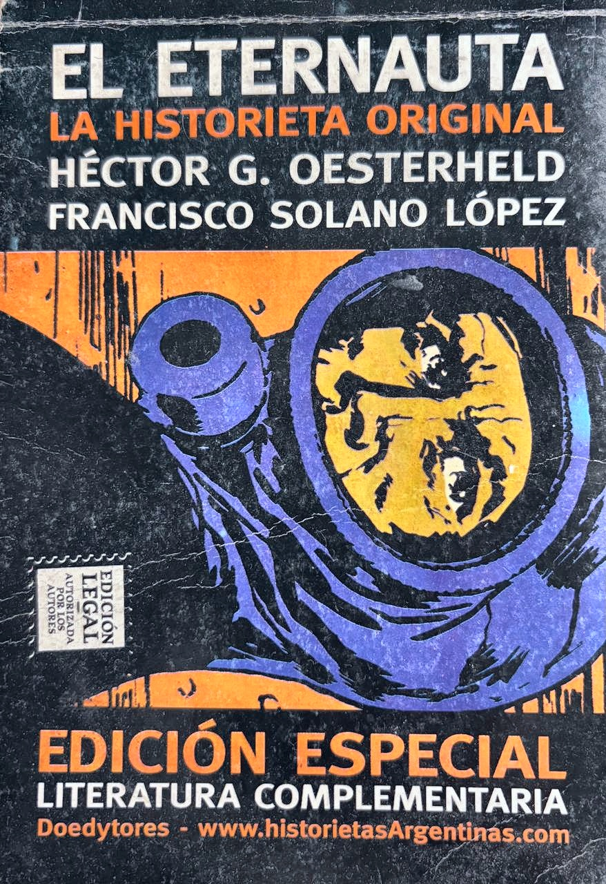
CASO 2 · Medio Gráfico Color — Resultado del pipeline
ANTES
DESPUÉS
→
Original: dominante cálida, colores desaturados
Después: CLAHE en L + corrección canal B (LAB)

Slide 10
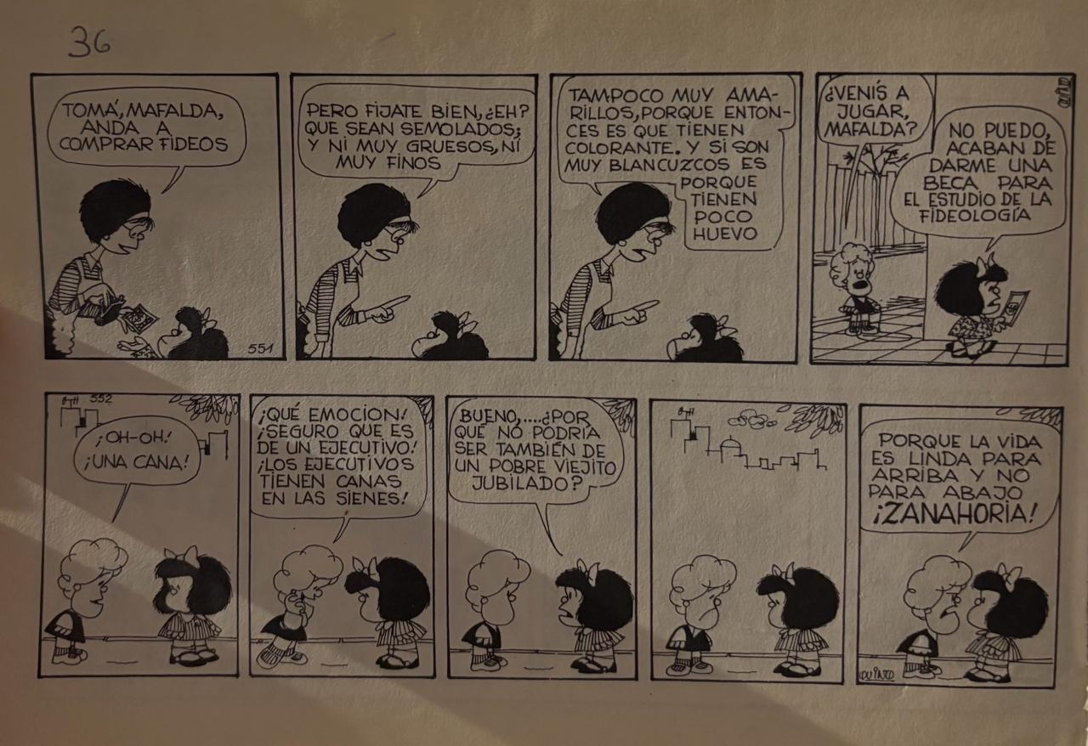
CASO 3 · Historieta de Medio Gráfico Blanco/Negro
Diagnóstico inicial
Imagen
Página de Mafalda (Quino) fotografiada con luz ambiente
Iluminación
Sombra en sector inferior izquierdo, pero diferencia tonal tinta/papel se mantiene
Fondo
Papel con tono crema (no blanco puro)
Contenido
Texto en globos + trazos de dibujo + zonas negras densas
Histograma
Distribución bimodal clara: pico en oscuros (tinta) y pico en claros (papel)
Objetivo: binarizar la página obteniendo blancos puros y negros nítidos, sin introducir ruido ni textura artificial en las zonas de papel.

Slide 11
Caso 3 · Comparación de Estrategias
Estrategia 1 (elegida)
Estrategia 2 (descartada)
GaussianBlur (5×5) + Otsu
medianBlur (k=3) + adaptiveThreshold (blockSize=71) + Morfología
✓ Otsu aprovecha la distribución bimodal del histograma
✗ Umbral adaptativo por región local
✓ Pico oscuro = tinta, pico claro = papel crema
✗ Introduce grano visible en zonas de papel
✓ Blancos puros, negros limpios, globos perfectamente legibles
✗ Fondo no queda blanco puro: textura residual ensucia la lectura
✓ La sombra inf. izq. no invalida el umbral: diferencia tonal se mantiene
✗ blockSize=71 reacciona a la trama del papel crema
✓ Resultado limpio sin textura residual en zonas de papel
✗ Genera artefactos que degradan la calidad final
Límite del método: zonas negras densas (pelo, ropa) pierden detalle interno al binarizar. El umbral no distingue negro de trazo de negro de relleno sólido.

Slide 12
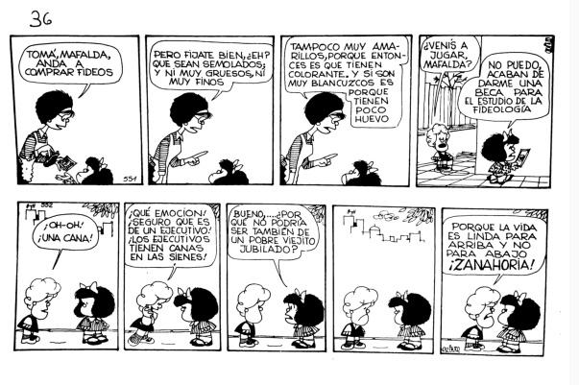
CASO 3 · Historieta Mafalda — Resultado del pipeline
ANTES
DESPUÉS
→
Original: sombra en sector inferior izq., papel crema
Después: GaussianBlur (5×5) + Otsu — blancos puros, negros limpios

Slide 13
Comparación Transversal de los Tres Casos
Cámara Oscura
Medio Color
Medio B/N
Problema principal
Subexposición + ruido
Dominante cálida
Iluminación desigual
Técnica clave
CLAHE suave (clip=1.5) + Mediana
Corrección en LAB
GaussianBlur + Otsu
Estrategia descartada
equalizeHist global + sharpening
Mejora en HSV
medianBlur + adaptiveThreshold
Operaciones en pipeline
4 pasos
2 pasos
3 pasos
Límite del método
Desenfoque residual, info no capturada
Rayaduras sin inpainting
Zonas negras densas pierden detalle interno

Slide 14
Conclusiones y Límites del Método
✓
Los tres pipelines resuelven problemas reales con secuencias acotadas (2–4 operaciones), priorizando criterio sobre acumulación de técnicas.
✓
En los tres casos se comparan dos estrategias con evidencia visual, y la elección se justifica con base en el problema diagnosticado.
✓
El espacio LAB demostró ser más preciso que HSV para corrección de color porque separa luminosidad y crominancia de forma independiente.
✓
Otsu superó a adaptiveThreshold en B/N porque el histograma bimodal de la historieta permite un umbral global limpio. La estrategia adaptativa introdujo textura residual en el papel.
!
Límite compartido: ningún pipeline puede recuperar información que no fue capturada. Solo se mejora la perceptibilidad de lo que existe.

Slide 15
¡Gracias!
Matias De Vivo · Cristian D. Fortunesky Barrios
Procesamiento de Imágenes Digitales · IFTS N°24 · 2026

